Slide 1
ИНФОРМАЦИОННАЯ СИСТЕМА «АККРЕДИТАЦИЯ»
(ИС «АККРЕДИТАЦИЯ»)
2020 г.

Slide 2
Назначение ИС «Аккредитация»
ИС «Аккредитация» предназначена для автоматизации процессов аккредитации, осуществляемых работниками БГЦА, аккредитованными субъектами, экспертами по аккредитации, заявителями и иными участниками национальной системы аккредитации, улучшение и упрощение всех процессов аккредитации, повышения качества услуг по аккредитации, а также обеспечения открытости данных в области аккредитации.

Slide 3
Основные функции ИС
ведение реестров БГЦА, ведение реестров (включая Национальную часть Единого реестра органов по сертификации и испытательных лабораторий (центров) ЕАЭС);
планирование мероприятий, в том числе контрольных, учет результатов их проведения;
формирование регламентной и аналитической отчетности;
оценка, планирование и прогнозирование показателей эффективности и результативности деятельности БГЦА и других организаций в сфере аккредитации, сертификации, испытаний;
публикация сведений реестров БГЦА в открытом доступе на официальном сайте;
выполнение мероприятий по защите информации.

Slide 4
Основные функции ИС
внесение информации паспорта технической компетентности и области аккредитации в структурированным виде;
электронная подача заявок на работы и тренинги;
отслеживание проводимых работ по аккредитации;
обеспечение взаимодействия между ООС и работниками БГЦА;
размещение документов ООС;
внесение и формирование отчетной информации;
предоставление доступа к документам международных организаций;
ведение национальной части Единого реестра ЕАЭС

Slide 5
Доступ к ИС
Доступ к функциям системы возможен только для авторизированных пользователей. Для регистрации требуется заполнить форму и направить заявку через ИС.
Принцип определения прав доступа – разрешительный (если у пользователя имеются права, допускающие какое-либо действие, то это действие доступно пользователю).
Каждому пользователю назначается одна или несколько ролей доступа. При назначении нескольких ролей доступа права в ролях объединяются. Права назначаются согласно регламенту выполняемых пользователем работ.
Подробная информация об доступе и авторизации представлена в руководстве по авторизации, расположенная в ИС по адресу: https://accreditation.bsca.by/ru/user/auth/instruction

Slide 6
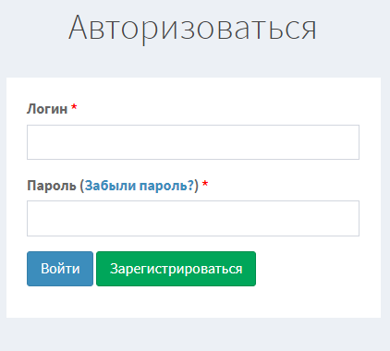
Формы регистрации и авторизации

Slide 7
Пользователи ИС «Аккредитация»
организаторы работ по аккредитации;
эксперты;
технические эксперты;
органы по сертификации;
испытательные, калибровочные, поверочные, медицинские лаборатории;
инспекционные органы;
провайдеры проверки квалификаций;
администраторы системы;
прочие работники БГЦА.

Slide 9
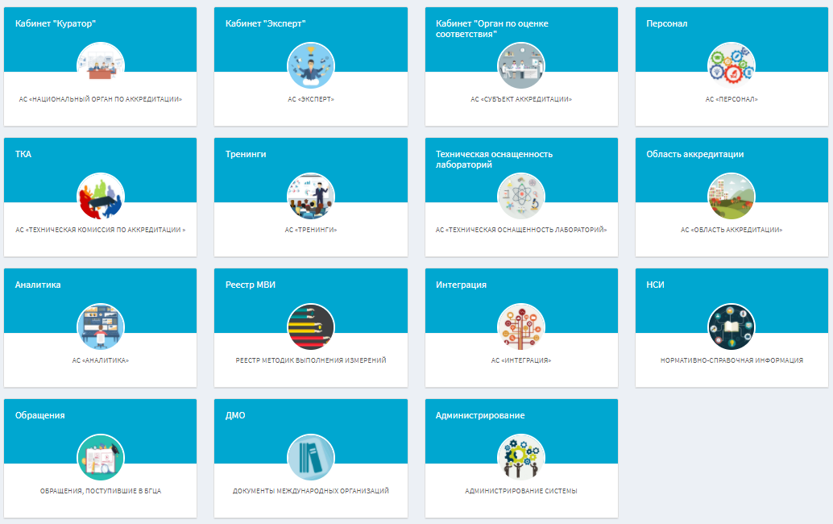
Кабинеты ИС

Slide 10
Кабинеты ИС
«Национальный орган по аккредитации» | Автоматизация процессов аккредитации. Программный модуль обеспечивает выполнение следующих функций: ведение реестров (включая Национальную часть Единого реестра органов по сертификации и испытательных лабораторий (центров) ЕАЭС;) планирование и реализация мероприятий по проведению мониторинга и периодической оценки компетентности
«Эксперт» | Обеспечивает электронное участие эксперта в процессе аккредитации
«Субъект аккредитации» | Обеспечивает автоматизацию деятельности органа по оценке соответствия (ООС – органы по сертификации, лаборатории, инспекционные органы, провайдеры программ проверки квалификации)), в т.ч. обеспечивает внесение информации паспорта технической компетенции ООС, включая область аккредитации в структурированном виде

Slide 11
Кабинеты ИС
«Техническая оснащенность» | Предназначен для организации сбора информации в режиме реального времени об оснащенности ООС испытательным и вспомогательным оборудованием и средствами измерений для проведения испытаний в соответствии с областью аккредитации
«Область аккредитации» | Предназначен для сбора и анализа данных, полученных при внесении информации об области аккредитации в структурированном виде
«Аналитика» | Предназначен для управленческих функций, позволяет организовывать и отслеживать деятельность пользователей в рамках ИС
«Реестр методик выполнения измерений» | Предназначен для формирования справочника зарегистрированных методик выполнения измерений, применяемых ООС

Slide 12
Кабинеты ИС
«Интеграция» | Предназначен для обеспечения информационного взаимодействия между АС, в том числе опубликования общедоступной информации из баз данных ИС на официальном сайте БГЦА. Обеспечивает взаимодействие с внешними и внутренними ИС и информационными ресурсами (далее ИР).
«НСИ» | АС позволяет получить доступ к: а) внешней информации из ИР Госстандарта, полученной посредством АС «Интеграция»: с государственным реестром средств измерений; с государственным реестром стандартных образцов РБ; с аттестованными методиками выполнения измерений; с базой Национального фонда ТНПА; б) внутренних справочников и классификаторов БГЦА: Классификаторы областей деятельности в сфере оценки соответствия, а также справочники для внесения единообразных данных
«Коммуникация» | Позволяет организовывать межсистемное взаимодействие для совместного проведения комплекса действий, основанных на ролях доступа, при выполнении работ по аккредитации всеми участниками процесса. Дополнительно в модуль встроен механизм общения между участниками процесса посредством уведомлений и диалогов.

Slide 13
Кабинеты ИС
«Тренинги» | Предназначена для ведения информации о тренингах. В рамках АС «Тренинги» разработан сервис по подаче заявок на тренинги из АС «Эксперт» и АС «Субъект аккредитации», одновременно с этим функционал доступен через АС «Тренинги» с более расширенными полями ввода информации.
«Персонал» | Предназначен для повышения оперативности и качества принимаемых управленческих решений. Основным назначением является автоматизация информационно-аналитической деятельности в процессе управления персоналом, участвующим в процессе аккредитации.
«ТКА» | Предназначен для автоматизации деятельности технической комиссии по аккредитации. В рамках АС «Техническая комиссия по аккредитации» реализованы сервисы по формированию электронных повесток на ТКА, формирование заседаний и решений ТКА.
«Обращения» | Предназначен для регистрации, рассмотрения, принятия решений по жалобам/апелляциям, информировании о принятых решениях в отношении жалоб/апелляций.

Slide 14
Информационная и техническая поддержка
Приобрести практические навыки в работе с Информационной системой «Аккредитация» можно на тренинге, проводимом БГЦА. Подробно: https://bsca.by/ru/treningi;
Ознакомиться с руководством пользователя можно после авторизации, в верхнем меню ИС «Аккредитация»;
Справка и консультация по вопросам настройки и функционирования системы:
телефон: +375 17 395 28 45; e-mail: admin@bsca.by, dev@bsca.by.

Slide 15
Благодарим за внимание!

